Slide 1
تبسيط العبارات الجبرية
الفصل الدراسي الثالث

Slide 2




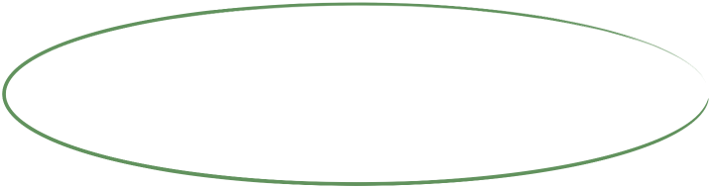
صباح الخير ياوطني
صباح المجد والعلياء
الحضور والغياب
الفصل الدراسي الثالث

Slide 3
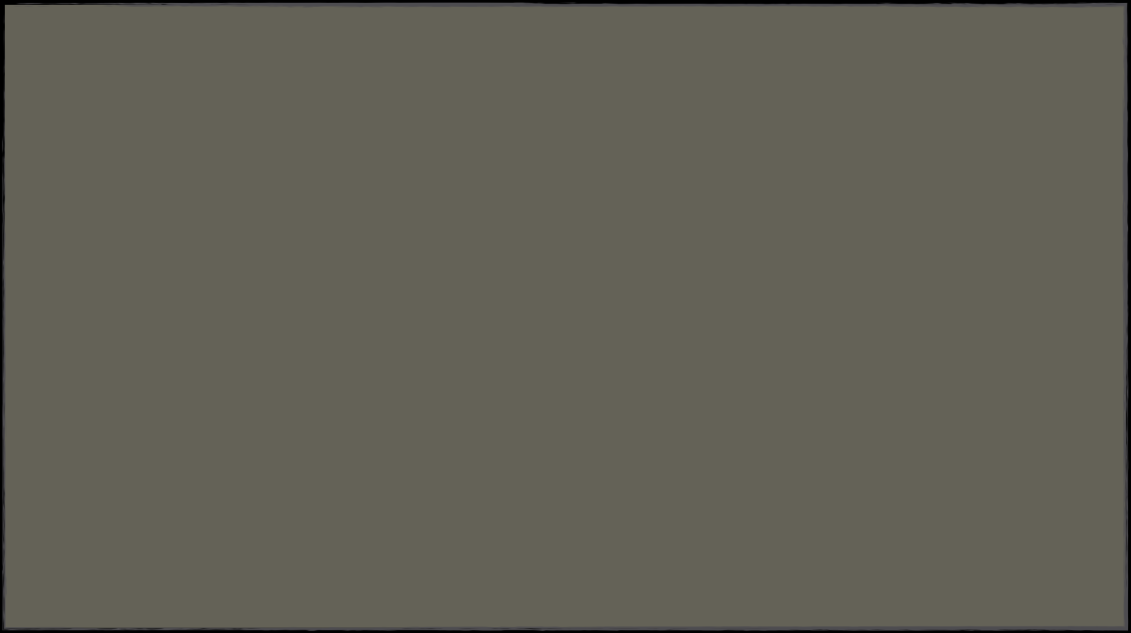
حل الواجب
الفصل الدراسي الثالث

Slide 4

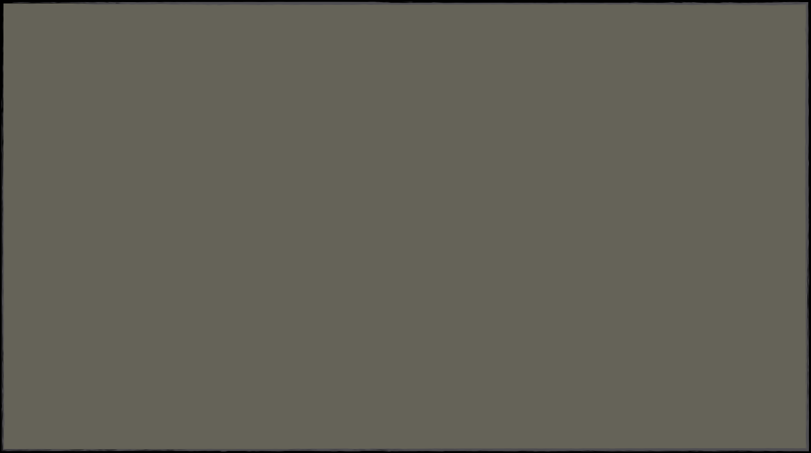

شريط الذكريات
الفصل الدراسي الثالث

Slide 5

اختار بطاقة
النهاية

Slide 6

❎
❌
إجابة خاطئة
إجابة خاطئة للاسف
عودة

Slide 7

اجيبي على مايلي
اذكري قانون الحجم لاي مجسم
✅
❎
عودة

Slide 8
ارسل السؤال لغيرك
اذكر قانون مساحة الدائرة
✅
❎
عودة

Slide 9

تحصل على درجة
عودة

Slide 10
✅
اجابة صحيحة
يارائعة
ممتازة ⭐️
عودة

Slide 11




استراتيجية التصفح
اليوم
التاريخ
الحصة
علمتني الرياضيات
ان بعض الكسور لاتجبر
صفحة
٥٦

Slide 12
الموضوع
تبسيط العبارات الجبرية
الأهداف
▪️استعمال خاصية التوزيع في
تبسيط العبارات الجبرية
المفردات
العبارات المتكافئة- الحد -المعامل
الثابت -الحدود المتشابهة -ابسط صورة
تبسيط العبارة

Slide 13




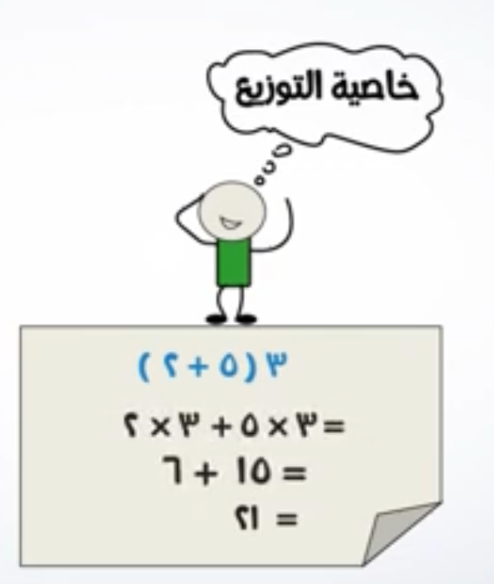
بمعني تسهيل او انجاز او اختصار …
تبسيط
مرادف كلمة
المفردات
العبارات المتكافئة- الحد -المعامل
الثابت -الحدود المتشابهة -ابسط صورة
تبسيط العبارة
ماذا تعلمنا
ماذاسنتعلم
ماذا نعرف
🎯 استعمال خاصية التوزيع في
تبسيط العبارات الجبرية
صفحة
١٣

Slide 14
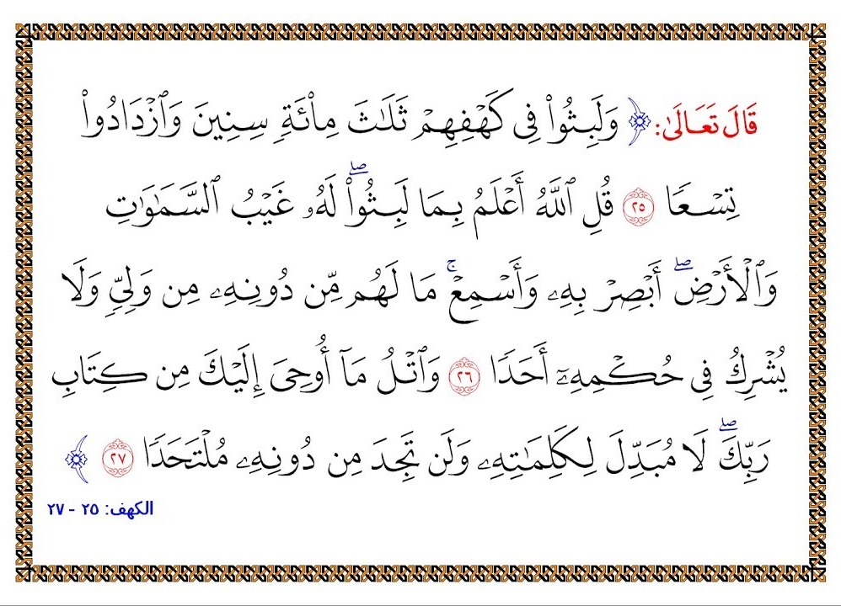

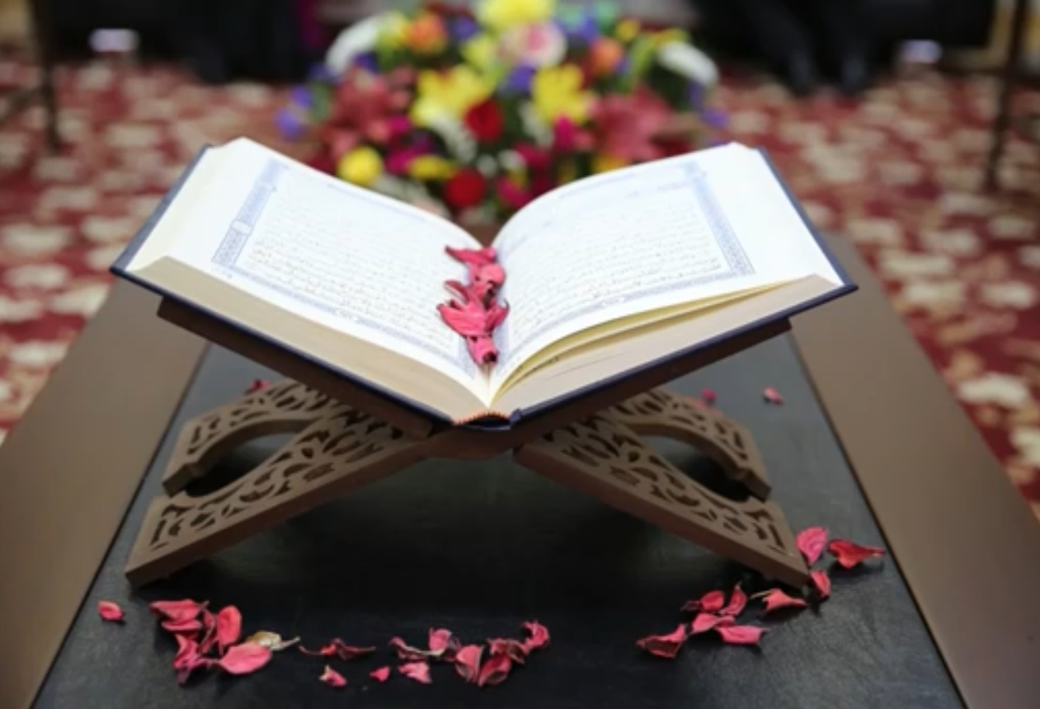
العبارات الجبرية
صفحة
١٣

Slide 15
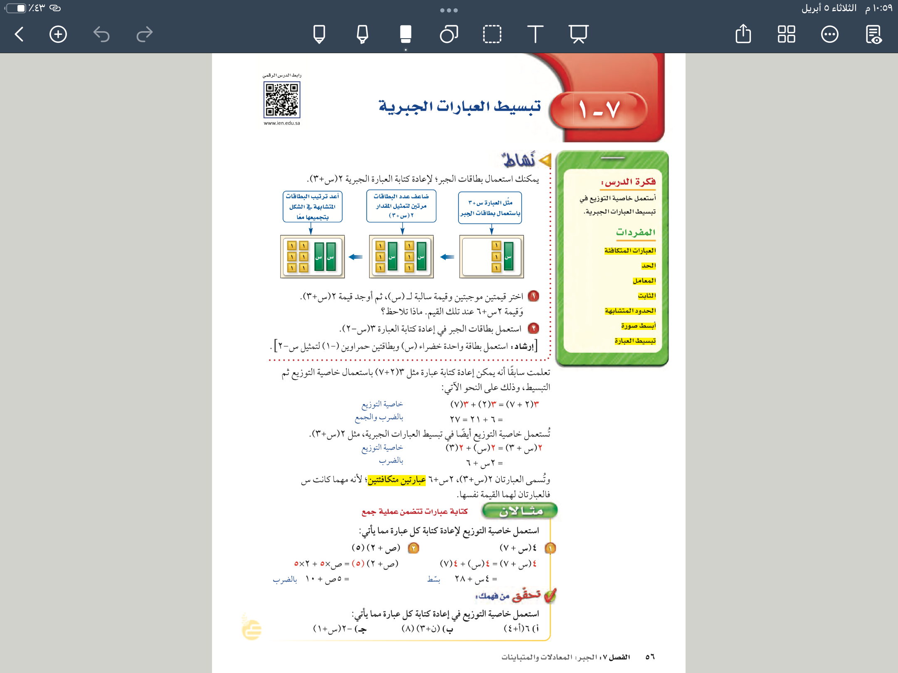

صفحة
٥٦
س
١
١
١
صفحة
٣٩
١
س
٢ س+٦
٢ (س+٣)
١
١
صفحة
١٣

Slide 16
صفحة
٥٦
صفحة
٣٩
صفحة
١٣

Slide 17
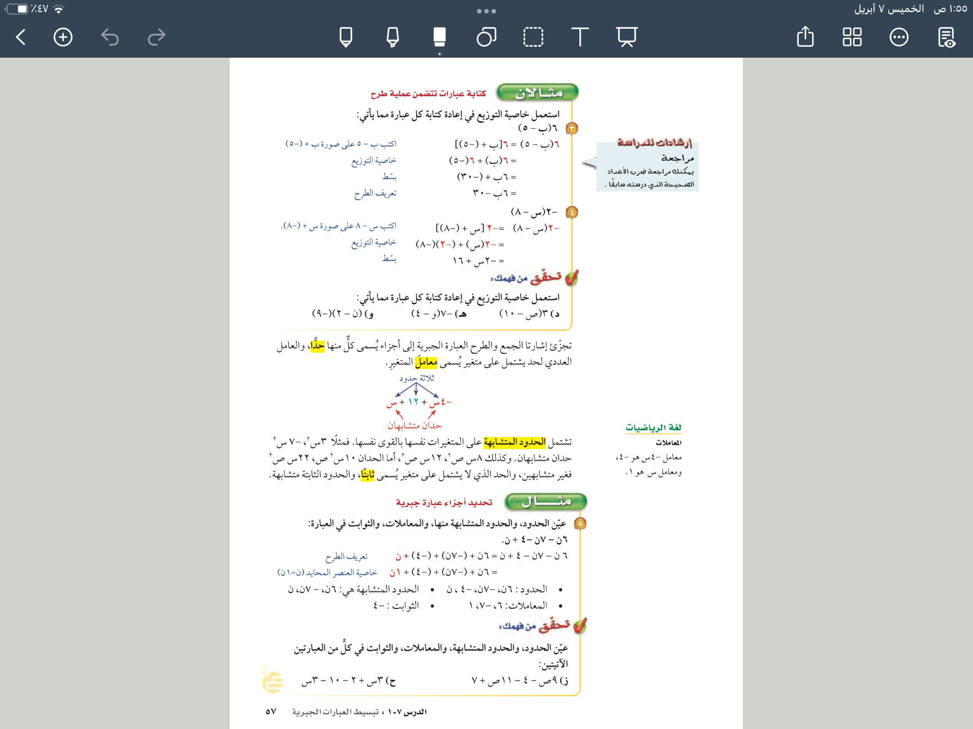
صفحة
٥٦
صفحة
٣٩
صفحة
١٣

Slide 18


صفحة
٥٦
مثال
صفحة
١٣

Slide 19



صفحة
٥٦
تحقق من فهمك
فكر
زاوج
شارك

Slide 20
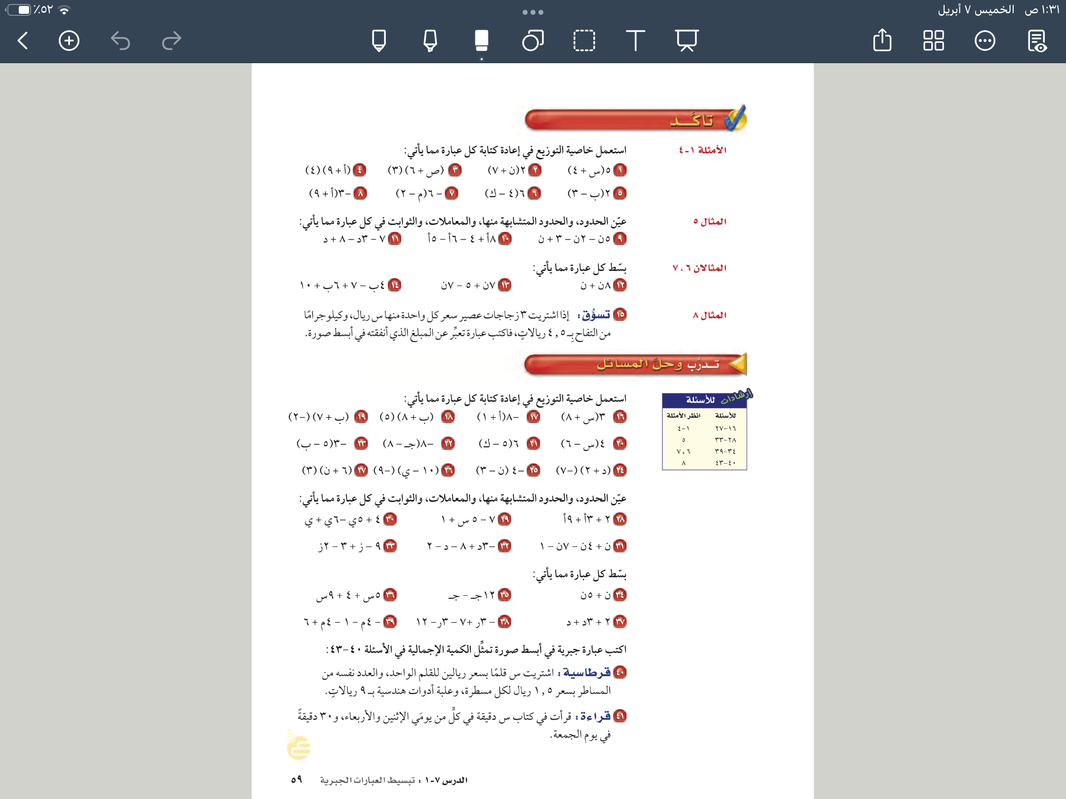

صفحة
٥٩
تأكد

Slide 21
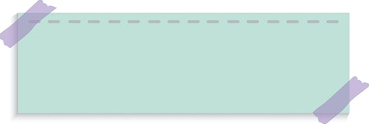


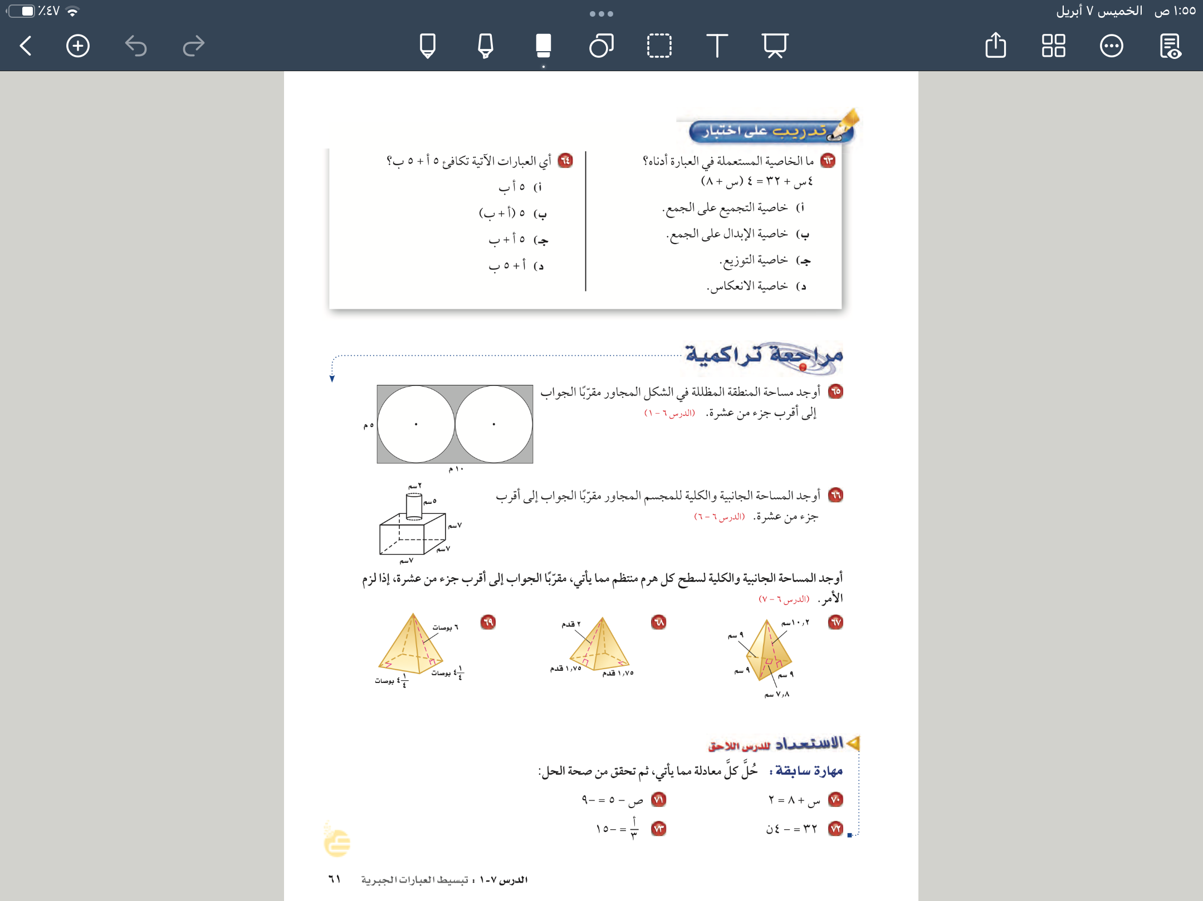

صفحة
٦١

Slide 22
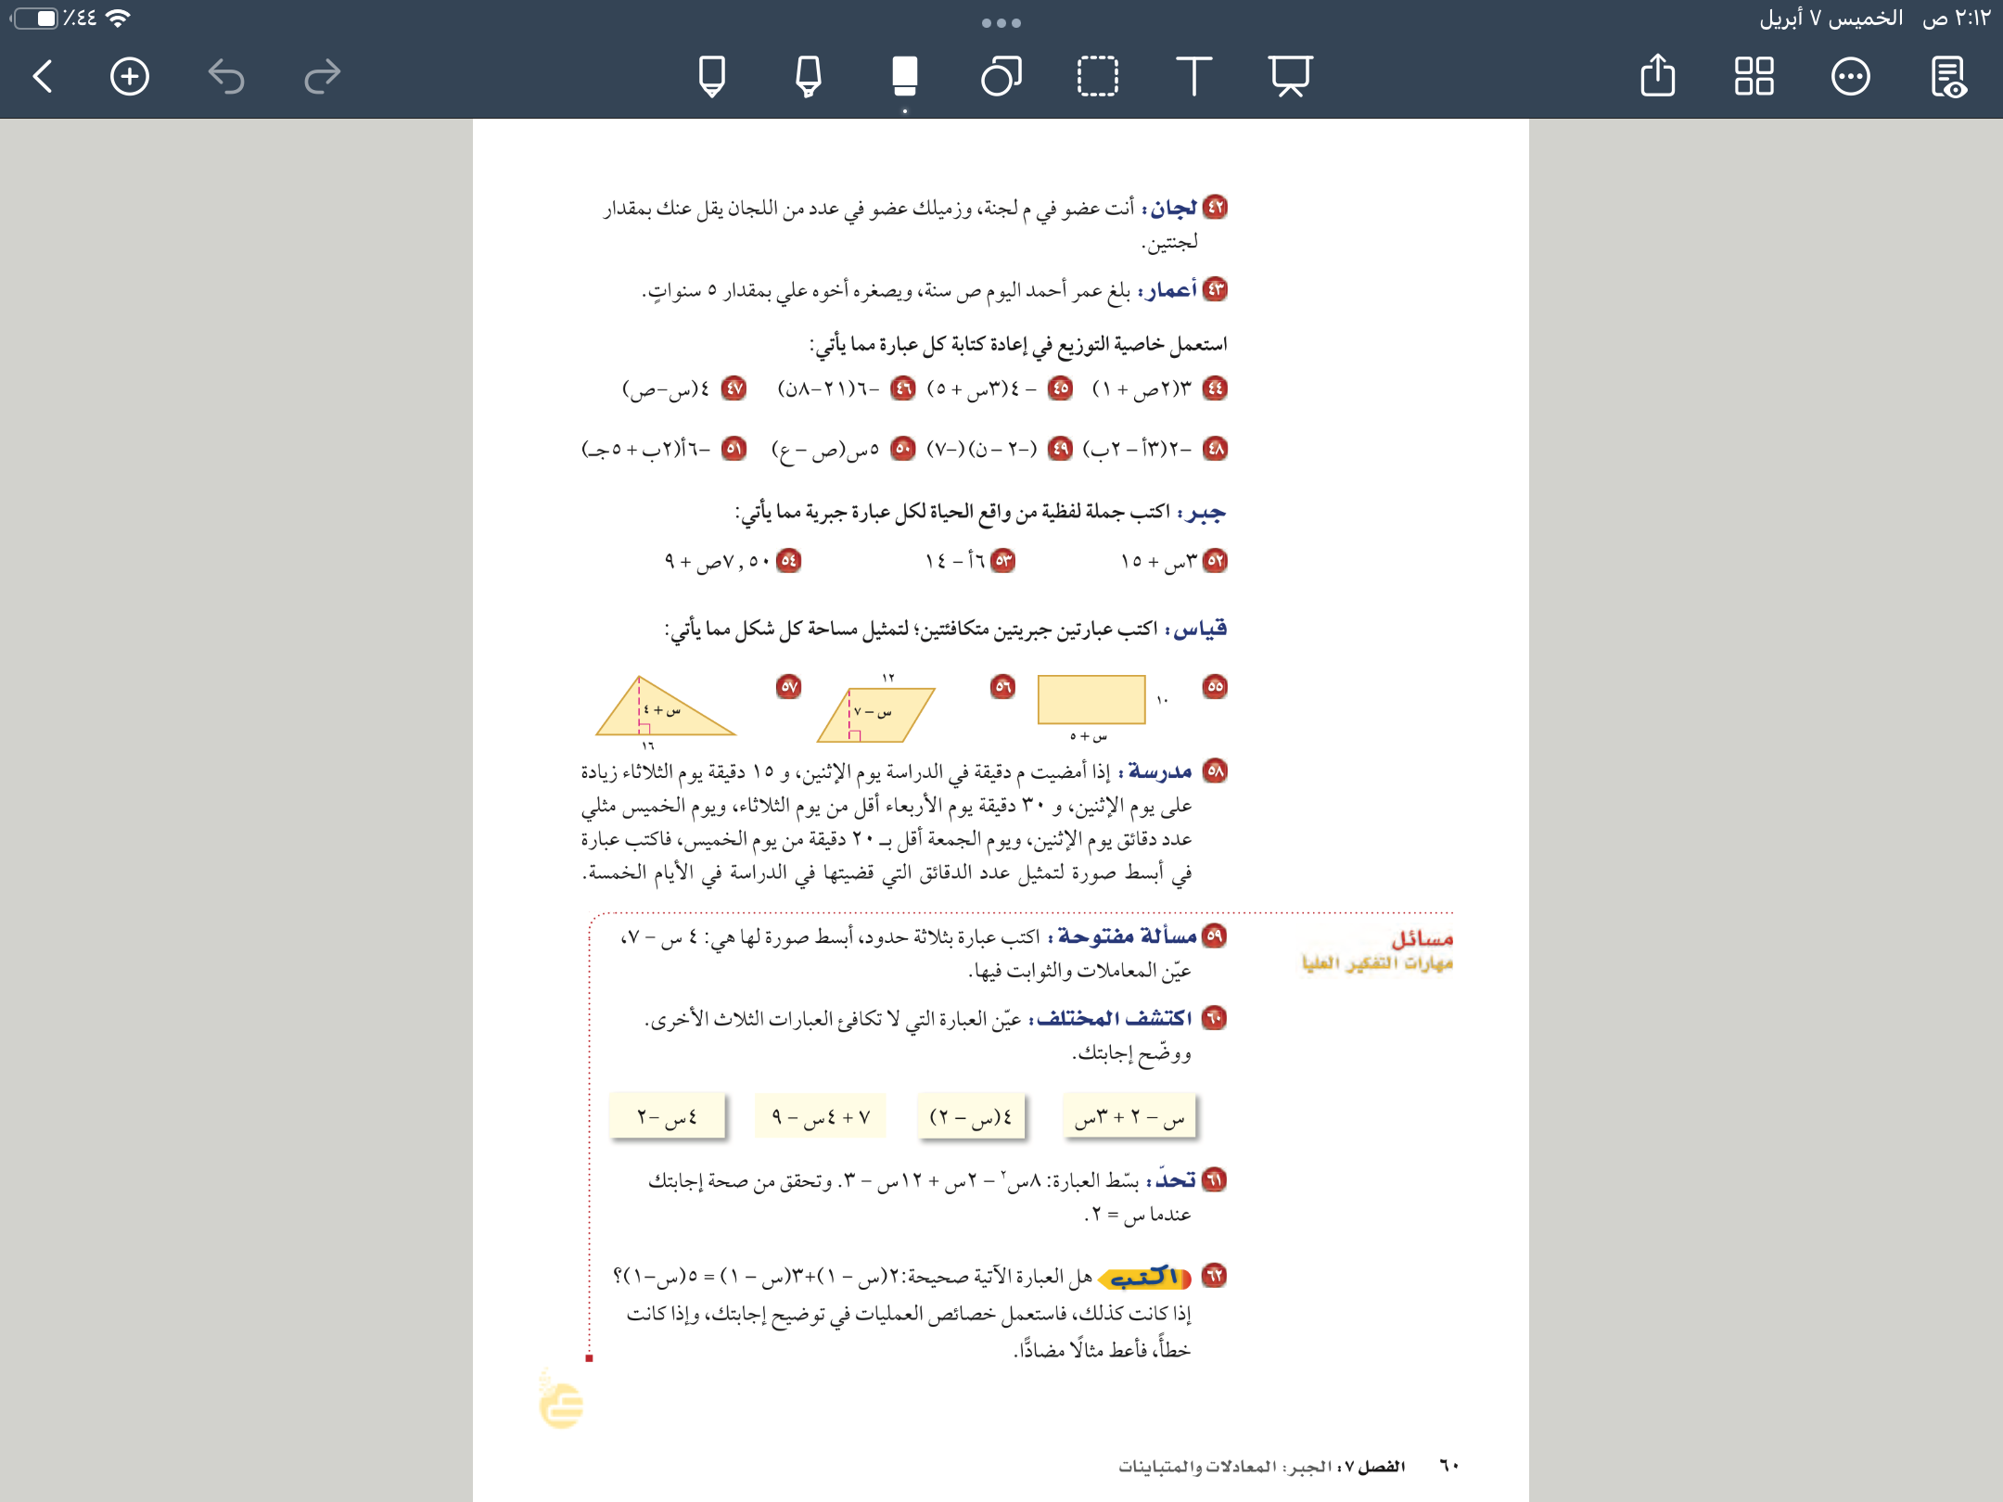
صفحة
٦٠
مهارة تفكير عليا

Slide 23

صفحة
٥٧
مثال
صفحة
١٣

Slide 24
صفحة
٥٧
تحقق من فهمك
فكر
زاوج
شارك

Slide 25
صفحة
٥٩
تأكد

Slide 26
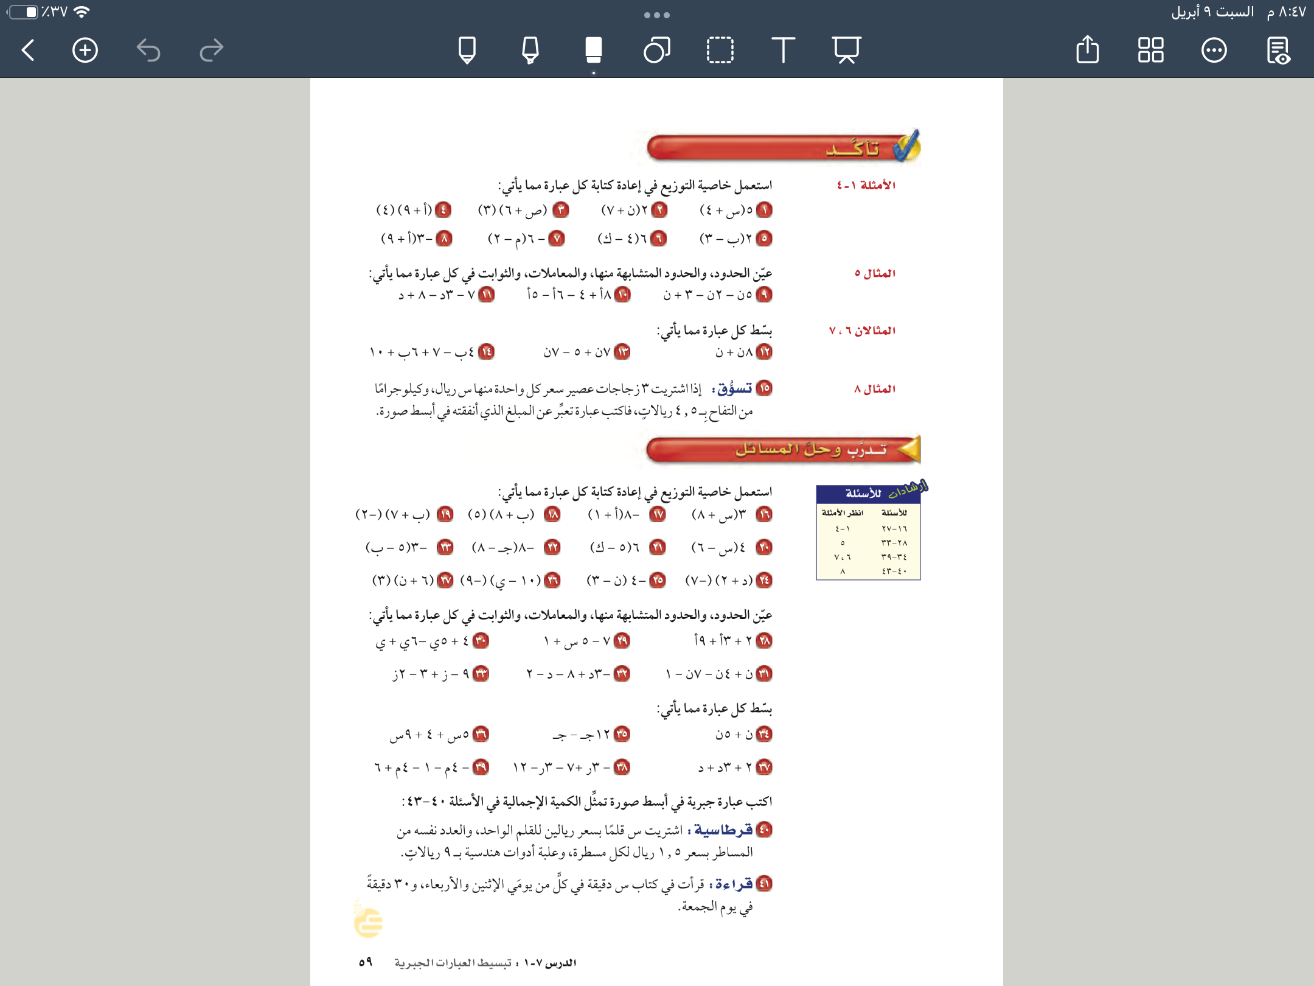
صفحة
٥٩
تدريب وحل المسائل
الحل

Slide 27

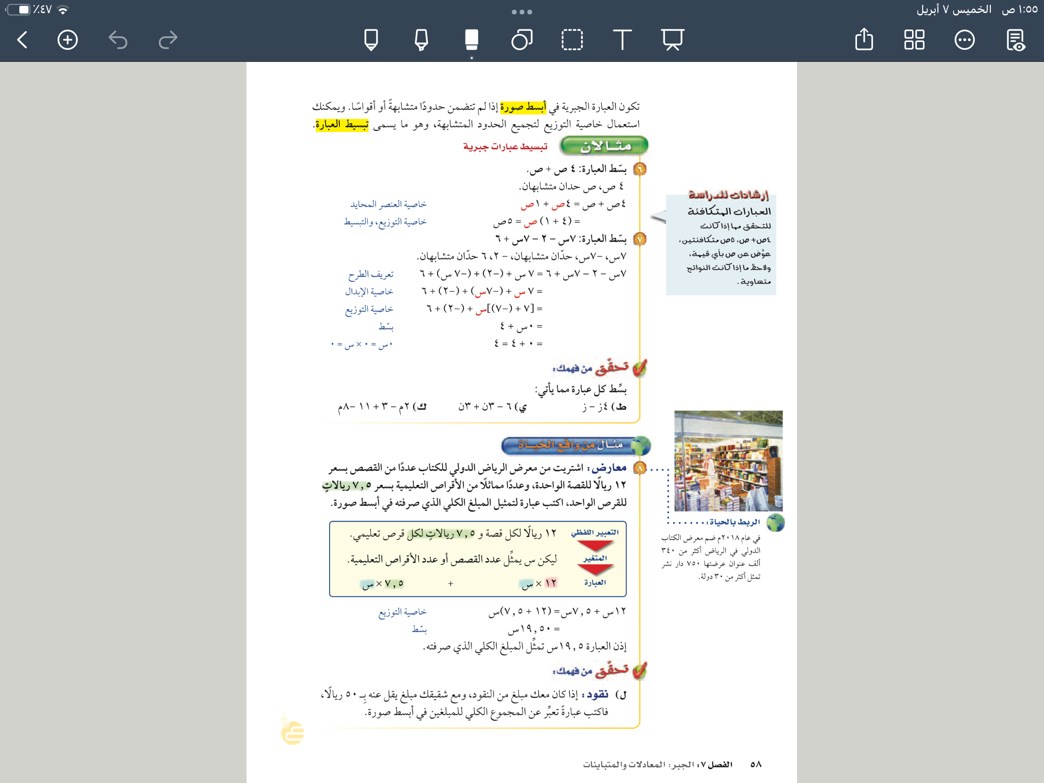
صفحة
٥٧
صفحة
١٣

Slide 28

صفحة
٥٧
صفحة
١٣

Slide 29
صفحة
٥٧
مثال
صفحة
١٣

Slide 30
صفحة
٥٧
تحقق من فهمك
فكر
زاوج
شارك
الحدود
الحدود المتشابهة
المعاملات
الثوابت

Slide 31

صفحة
٥٩
تأكد
الحدود
الحدود المتشابهة
المعاملات
الثوابت

Slide 32


صفحة
٥٨
مثال
صفحة
١٣

Slide 33
صفحة
٥٩
تحقق من فهمك
فكر
زاوج
شارك

Slide 34
صفحة
٥٩

Slide 35
صفحة
٥٩
تحقق من فهمك
فكر
زاوج
شارك

Slide 36
صفحة
٦٠
مهارة تفكير عليا

Slide 37
صفحة
٦١

Slide 38

صفحة
٥٩
تدريب وحل المسائل

Slide 39
صفحة
٥٩
تدريب وحل المسائل

Slide 40

الاستفسارات

Slide 41


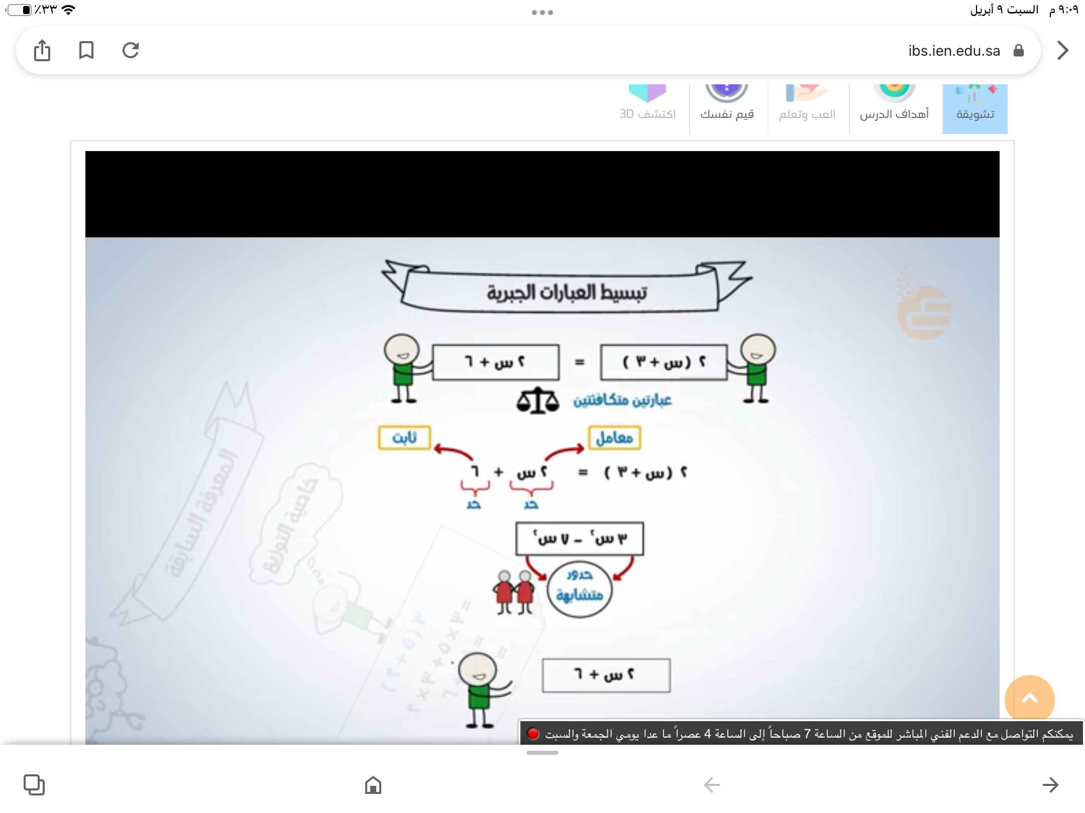


Slide 42
ماذا تعلمنا
ماذاسنتعلم
ماذا نعرف
🎯 استعمال خاصية التوزيع في
تبسيط العبارات الجبرية
🎯 استعمال خاصية التوزيع في
تبسيط العبارات الجبرية

Slide 43






صفحة
٥٩
عزيزتي الطالبة
يمكنك زيارة قناة عين التعليمية للاستفادة
سُبْحَانَكَ اللَّهُمَّ وَبِحَمْدِكَ، أَشْهَدُ أَنْ لَا إِلَهَ إِلَّا أَنْتَ أَسْتَغْفِرُكَ وَأَتُوبُ إِلَيْكَ

Slide 44


روابط مجموعة رِفعة التعليمية
🔻
@Maths0120
https://linktr.ee/Refa2
لاتنسوني من دعواتكم الصادقة
@hasnaa-2
https://t.me/hasna_math

